Slide 1


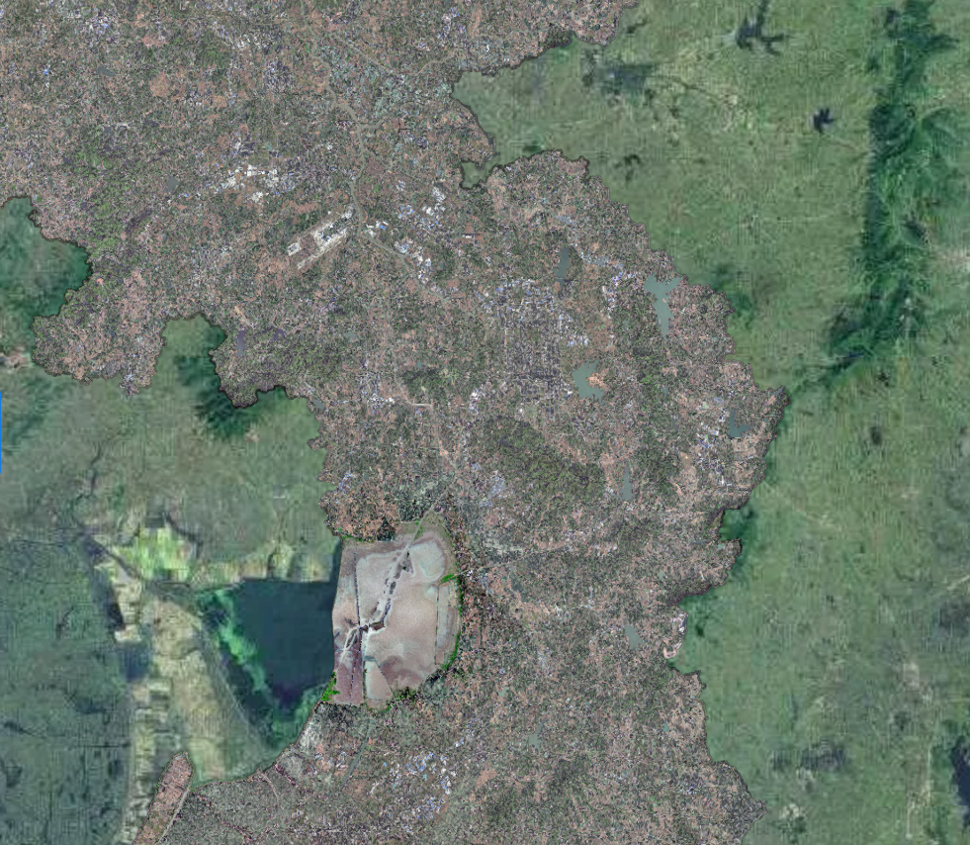
前言
为进一步提升和凤机电产业园环境品质，保障供电安全，我局会同溧水区人民政府开展了《南京市溧水区和凤镇控制性详细规划》NJLSf011-03、04规划管理单元图则技术修正工作。
根据《中华人民共和国城乡规划法》《南京市国土空间规划条例》，现将《南京市溧水区和凤镇控制性详细规划》NJLSf011-03、04规划管理单元图则技术修正成果向社会予以公布。
南京市国土空间规划编制成果公布
《南京市溧水区和凤镇镇控制性详细规划》NJLSf011-03、04规划管理单元图则技术修正
说明
1、本规划是城市发展的控制与引导性文件，不代表具体的项目实施计划和实施方案。一旦有建设行为，应依据批准的具体项目建设方案实施。
2、国土空间规划是不断优化更新的过程，规划内容以南京市规划和自然资源局存档备查的最新版本为准，同一地区同内容深度规划若有更新，南京市规划和自然资源局将依法及时在网站上公布，本材料自动作废。
3、本材料版权及解释权归南京市规划和自然资源局所有，未取得版权人的书面授权，谢绝改变、分发、发布或使用本材料图文资料。
地 址：南京市鼓楼区中山路171号
邮 编：210005
网 址：http://ghj.nanjing.gov.cn
咨询电话：56618702
南京市规划和自然资源局 二O二六年四月

Slide 2
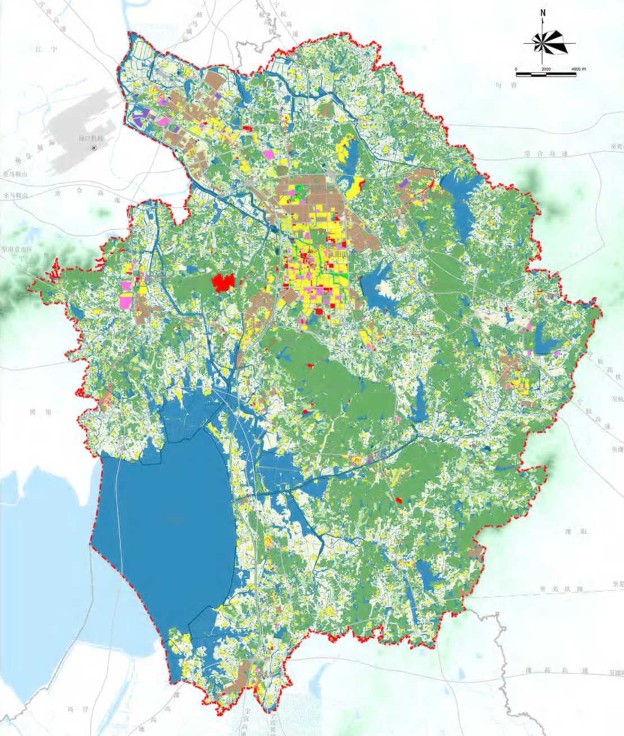
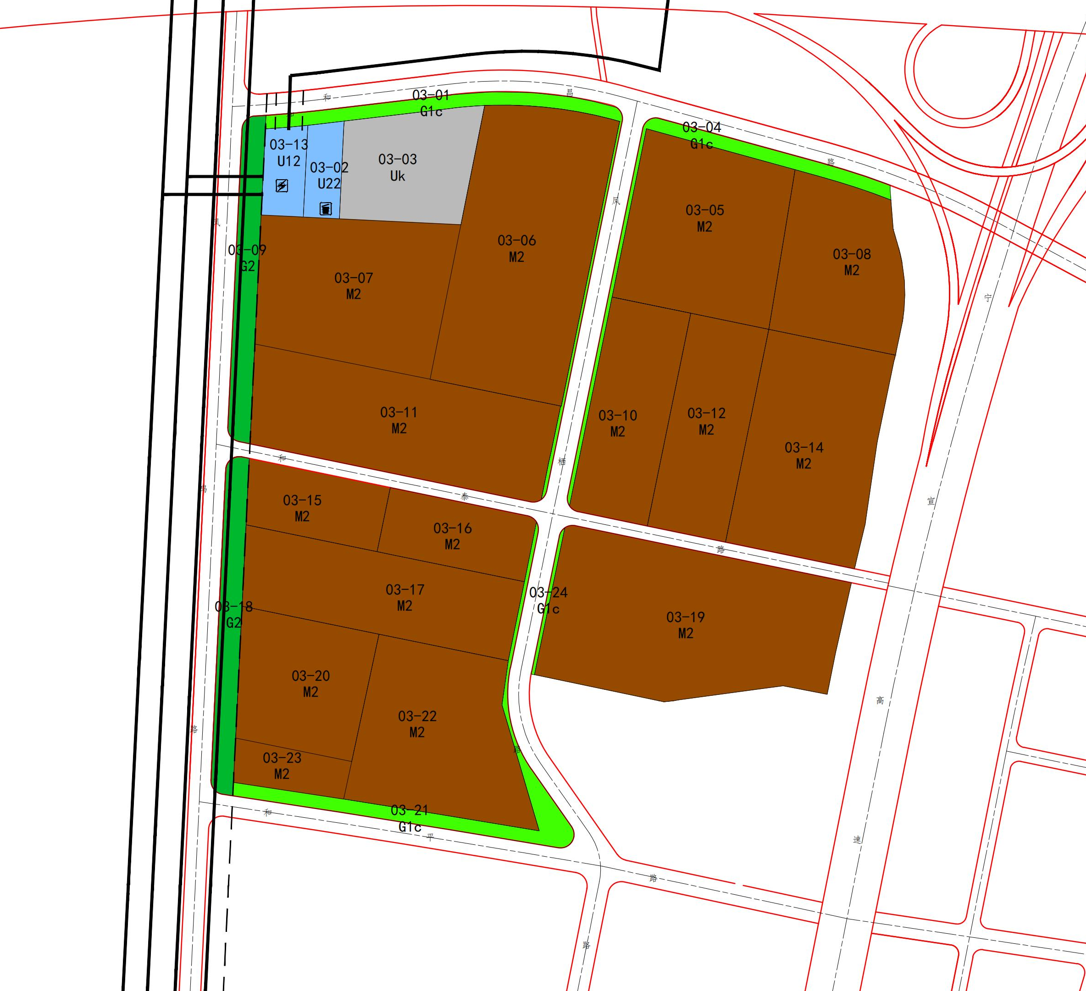
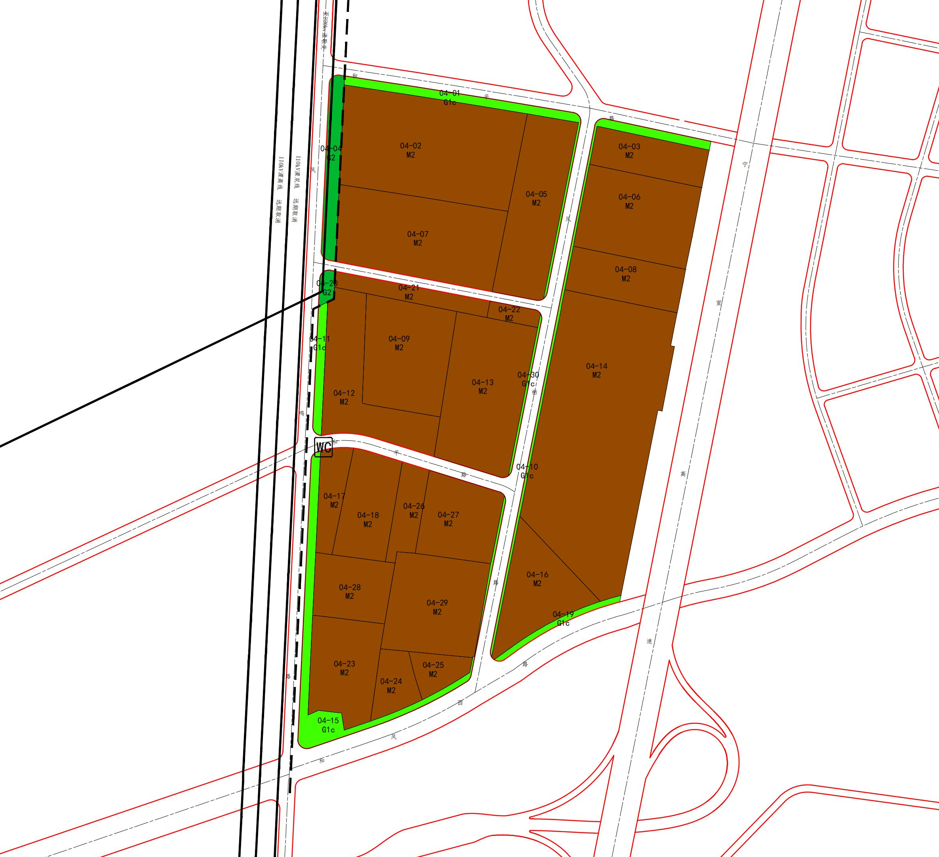
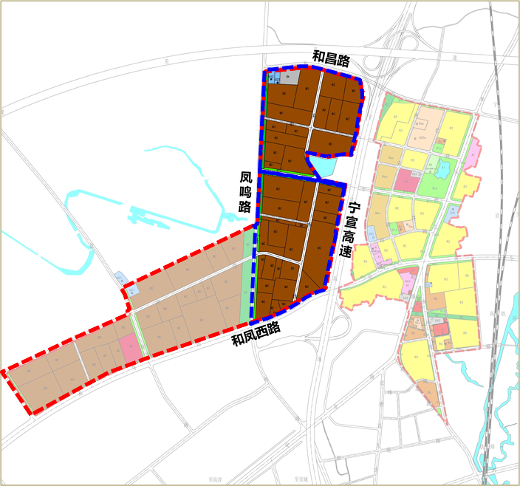
《南京市溧水区和凤镇控制性详细规划》NJLSf011-03、04规划管理单元图则技术修正
区位
图则技术修正内容
NJLSf011-03、04规划管理单元图则位于溧水区和凤镇镇域南部、镇区西侧、和凤机电产业园东部，东临宁宣高速、西至凤鸣路、南至和凤西路、北至和昌路，总用地面积约110.30公顷。
NJLSf011—03规划管理单元图则：
03-07地块二类工业用地（M2）容积率调整为≤2.0，绿地率调整为≥10%；
03-13地块供电用地（U12）建筑密度调整为≤40%，建筑高度调整为≤18米，绿地率调整为≥20%；
依据土地权属，规划新增街旁绿地(Glc)，面积0.68公顷。
NJLSf011—04规划管理单元图则：
04-21地块二类工业用地（M2）容积率调整为≤2.0，绿地率调整为≥10%；
依据土地权属，规划新增街旁绿地(Glc)，面积0.92公顷。
03-13地块
供电用地（U12）
用地面积：0.47公顷
容积率≤1.2
建筑密度≤40%
建筑高度≤18米
绿地率≥20%
04-21地块
二类工业用地（M2）
用地面积：0.72公顷
容积率≤2.0
建筑密度——
建筑高度≤24米
绿地率≥10%
03-07地块
二类工业用地（M2）
用地面积：3.35公顷
容积率≤2.0
建筑密度——
建筑高度≤24米
绿地率≥10%
凤栖路
凤栖路
NJLSf011-03、04
规划管理单元图则
本图则在溧水区的位置
NJLSf011-03单元
规划管理单元图则
NJLSf011-04单元
规划管理单元图则
依据土地权属，规划新增街旁绿地(Glc)，面积0.68公顷
依据土地权属，规划新增街旁绿地(Glc)，面积0.92公顷
NJLSf011—03单元规划图
单元图则范围
技术修正范围
NJLSf011—04单元规划图
NJLSf011控规单元
批准单位 | 南京市规划和自然资源局
批准文号 | 宁规划资源办〔2026〕18号
本图则在NJLSf011控规单元的位置

